Slide 1
Dicas, Gestão e Organização de dados para projetos em linguagem R
Rubem Dornas
18/abril/2025

Slide 2
Sobre essa apresentação
Essa apresentação foi largamente baseada no trabalho:
Introdução ao Rstudio: Gestão e Organização de Projetos acadêmicos reproduzíveis
Gustavo Paterno & Carlos Fonseca
Programa de Pós-Graduação em Ecologia (UFRN)

Slide 3
Sumário
IDEs mais comuns;
Introdução e dicas de RStudio;
Princípios para um bom projeto;
Estrutura de pastas de um projeto organizado;
Nomeando arquivos corretamente;
Conexão com GitHub e controle de versões;
Exercícios e leituras sugeridas;
Prática de RStudio.
Notes:
IDE = Integrated development environment

Slide 4
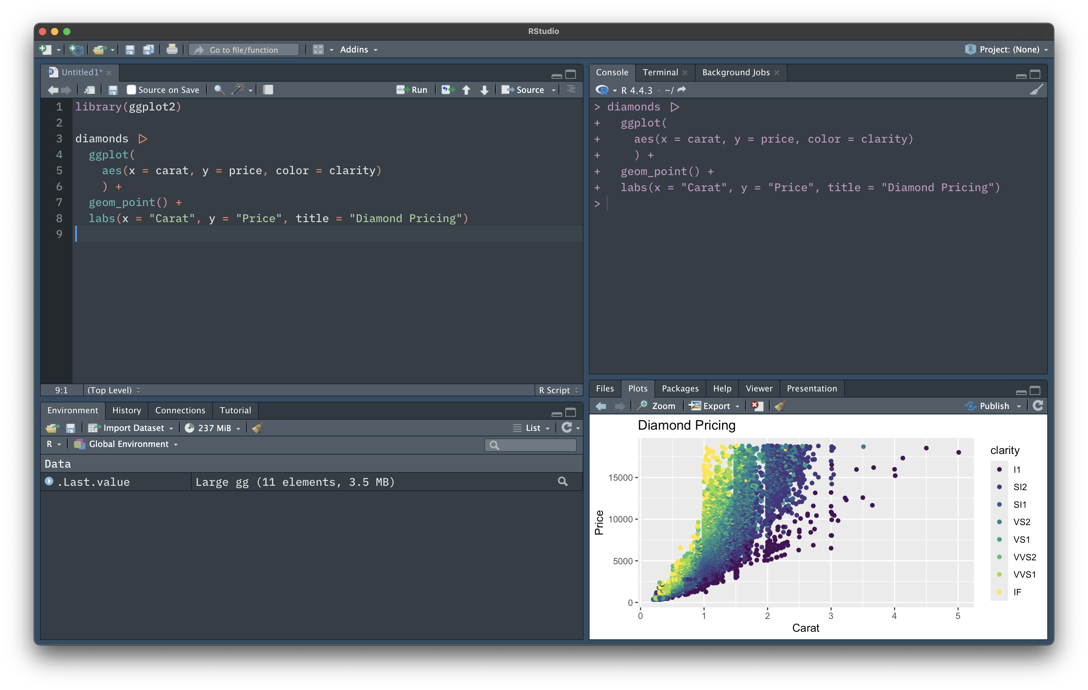

IDEs mais comuns

Slide 5
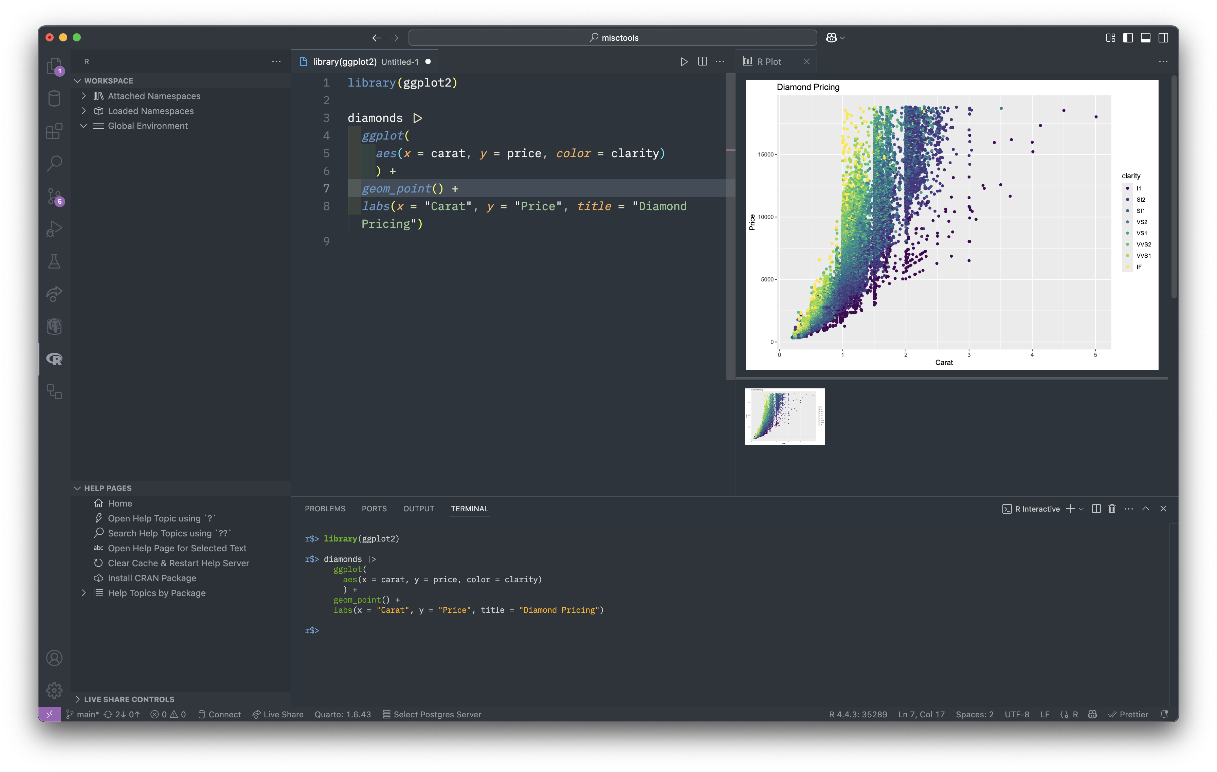

IDEs mais comuns
VS Code

Slide 6
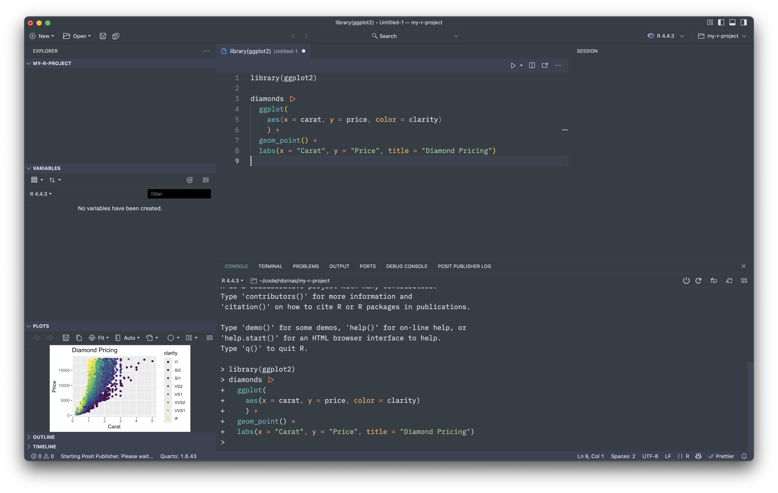

IDEs mais comuns
Positron

Slide 7
Introdução ao RStudio e gestão de projetos
Dicas
Configurações Globais
Atalhos do Teclado
Fontes com ligaduras
Addins
Script com seções
Detecção de erros
Criar um Projeto no RStudio

Slide 8
Introdução ao RStudio e gestão de projetos
Dicas
- Configurações Globais
Show .Last.value
Native pipe
Auto-indent
Soft-wrap
Highlighting
Rainbow parentheses
- Atalhos do Teclado
- Estilo de código
- Fontes com ligaduras (monospaced)
Fira Code; JetBrains; Lilex
- Addins
datapasta
colourpicker
- Script com seções
- Background jobs
- Projetos no RStudio
Notes:
Estilo de Código: https://google.github.io/styleguide/Rguide.html

Slide 9
Princípios para um bom projeto
Sempre use Projetos no RStudio;
Descreva o propósito de cada script no seu início;
Carregue todos os pacotes necessários na sequência (considere usar pacote::função ou a nova função use() a partir do R 4.5.0);
Nomeie as seções do script para navegação rápida;
Escreva código como se alguém fosse o utilizar no seu lugar (ou pra você mesmo, no futuro) – a depender de quem for utilizar, considere usar Quarto;
Nomeie seus arquivos de forma consistente e padronizada;
Se você está copiando e colando código, considere escrever uma função (DRY);
Nunca salve o workspace;
Sempre rode os scripts em uma nova seção do R – não use rm(list=ls())
Notes:
Links: https://kkulma.github.io/2018-03-18-Prime-Hints-for-Running-a-data-project-in-R/
Workflow: https://csgillespie.github.io/efficientR/workflow.html
Workflow collection: https://maraaverick.rbind.io/2017/09/r-workflow-fun/

Slide 10
Princípios para um bom projeto
“
Embrace a one folder = one project mentality. RStudio's "R projects" are excellent for encouraging this. This habit enables easy communication with other scientists and for that reason it is so important.
”
Notes:
Links: https://kkulma.github.io/2018-03-18-Prime-Hints-for-Running-a-data-project-in-R/
Workflow: https://csgillespie.github.io/efficientR/workflow.html
Workflow collection: https://maraaverick.rbind.io/2017/09/r-workflow-fun/

Slide 11

Estrutura de pastas
Nome do Projeto | Diretório raiz
Meu Projeto/
|--- R
|--- data
|--- raw
|--- temp
|--- processed
|--- output
|--- figures
|--- tables
|--- supp
|--- doc
README.md
TODO.md
Pasta com scripts do R
Projeto
Pasta com os dados do projeto
Dados brutos (read-only)
Dados intermediários
Dados processados (para análise)
Pasta com os produtos das análises
Figuras geradas nas análises
Tabelas geradas nas análises
Materiais suplementares
Pasta com os arquivos de texto
Breve descrição do projeto
Lista dos próximos passos

Slide 12
|--- R/
Meu Projeto/
|--- R
|--- data
|--- raw
|--- temp
|--- processed
|--- output
|--- figures
|--- tables
|--- supp
|--- doc
README.md
TODO.md
clean
Scripts para carregar os arquivos, manipular, limpar o banco de dados brutos e salvar os dados processados (data/processed/)
do
Scripts que executam as análises do Projeto (geram tabelas e modelos)
show
Scripts que geram as figuras do Projeto
R/
func
Scripts com as funções necessárias para realizar as análises, cálculos e gráficos do projeto
report
Relatórios reprodutíveis sobre o banco de dados, análises, etc...

Slide 13
|--- R/
Naming Convention
Meu Projeto/
|--- R
|--- data
|--- raw
|--- temp
|--- processed
|--- output
|--- figures
|--- tables
|--- supp
|--- doc
README.md
TODO.md
01_C_load_biomass_traits.R
04_C_merge_biomass_traits_data.R
clean
02_D_linear_regression_biomass.R
do
03_S_biomass_linear_regression.R
show
R/
func_summary.R
func_plots.R
func
report_data_overview.qmd
report_model_assumptions.qmd
report

Slide 14
|--- data/
Meu Projeto/
|--- R
|--- data
|--- raw
|--- temp
|--- processed
|--- output
|--- figures
|--- tables
|--- supp
|--- doc
README.md
TODO.md
raw
Pasta apenas com as tabelas de dados brutos e metadados.
temp
Opcional: Pasta para dados temporários (e.g. arquivos intermediários)
data/
processed
Pasta para receber os dados limpos (que serão utilizados nas análises e figuras).

Slide 15
|--- data/
Meu Projeto/
|--- R
|--- data
|--- raw
|--- temp
|--- processed
|--- output
|--- figures
|--- tables
|--- supp
|--- doc
README.md
TODO.md
Nomeando arquivos
raw
raw_biomass_leaf.xls
raw_species_traits.csv
temp
temp_biomass_average.Rds
temp_simulations_test.Rds
data/
processed
processed_biomass.csv
processed_biomass_pop.csv

Slide 16
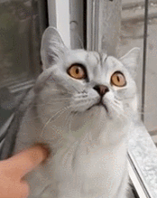
Treat data as read only,
the original data is always left in an untouched state!
Rich Fitzjohn

Slide 17
Treat generated output as disposable… you know you can always delete them!
Rich Fitzjohn

Slide 18
Meu Projeto/
|--- R
|--- data
|--- raw
|--- temp
|--- processed
|--- output
|--- figures
|--- tables
|--- supp
|--- doc
README.md
TODO.md
Read only!
Arquivos originais nunca são modificados
Disposable!
Arquivos gerados por scripts, podem ser deletados sem risco e gerados novamente!

Slide 19
|--- output/
Meu Projeto/
|--- R
|--- data
|--- raw
|--- temp
|--- processed
|--- output
|--- figures
|--- tables
|--- supp
|--- doc
README.md
TODO.md
figures
Pasta com as figuras principais geradas no projeto
tables
Pasta com as tabelas principais geradas no projeto
output/
supp
Pasta com figuras, listas e tabelas suplementares geradas durante o projeto

Slide 20
|--- output/
Meu Projeto/
|--- R
|--- data
|--- raw
|--- temp
|--- processed
|--- output
|--- figures
|--- tables
|--- supp
|--- doc
README.md
TODO.md
Nomeando arquivos
figures
fig_01_allometry_ols.pdf
fig_02_allometry_rma.pdf
fig_03_anova_flower.pdf
tables
table_01_summary_slopes.csv
table_02_average_clades.csv
table_03_rma_regression.csv
output/
supp
Sfig_01_biomass_correlation.png
Sfig_02_biomass_distribution.png
Stab_01_sensitivity_tests.csv

Slide 21
|--- output/
Meu Projeto/
|--- R
|--- data
|--- raw
|--- temp
|--- processed
|--- output
|--- figures
|--- tables
|--- supp
|--- doc
README.md
TODO.md
Opcional: Pasta para incluir arquivos de texto que utilizam os outputs do Projeto (e.g. texto do seu capítulo de doutorado).
doc
doc/

Slide 22
|--- ss/
Meu Projeto/
|--- R
|--- data
|--- raw
|--- temp
|--- processed
|--- output
|--- figures
|--- tables
|--- supp
|--- doc
README.md
TODO.md
Opcional: Pasta para incluir arquivos de qualquer tipo que já foram superados, mas que você tem medo de deletar e perder coisas úteis.
ss
Pode estar dentro de cada uma das pastas “originais”
ss/
ss = superseded

Slide 23
|--- README.md
Meu Projeto/
|--- R
|--- data
|--- raw
|--- temp
|--- processed
|--- output
|--- figures
|--- tables
|--- supp
|--- doc
README.md
TODO.md
Título do Projeto
Breve descrição do Projeto
Notas e explicações
Como usar? (no caso de ser um pacote)
Licença (muitas vezes também existe o arquivo LICENSE.txt)
Agradecimentos
A extensão .md indica um arquivo Markdown. Esse arquivo é lido nativamente pelo GitHub para documentar seu repositório

Slide 24
|--- TODO.md
Meu Projeto/
|--- R
|--- data
|--- raw
|--- temp
|--- processed
|--- output
|--- figures
|--- tables
|--- supp
|--- doc
README.md
TODO.md
Lista de pendências
Fechar tabulação de dados (tabela biomassa);
Escrever função para calcular o índice X;
Escrever relatório de exploração dos dados e variáveis utilizadas;
Realizar regressões múltiplas;
Seleção de modelos;
Fechar análises de sensibilidade;
Produzir figuras finais;
Testar o código.
Anotações escritas em papel não são pesquisáveis e, provavelmente, não estarão à sua disposição quando você mais precisar!

Slide 25
Princípios para nomear arquivos
3 mandamentos da nomeação de arquivos:
Legível por máquinas;
Legível por pessoas;
Compatível com ordenação automática.

Slide 26
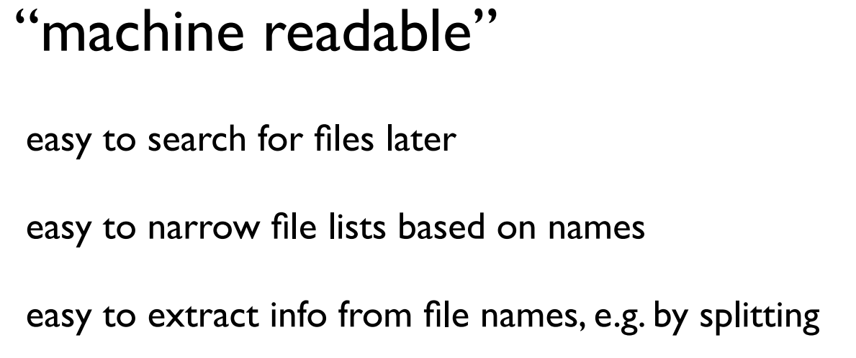
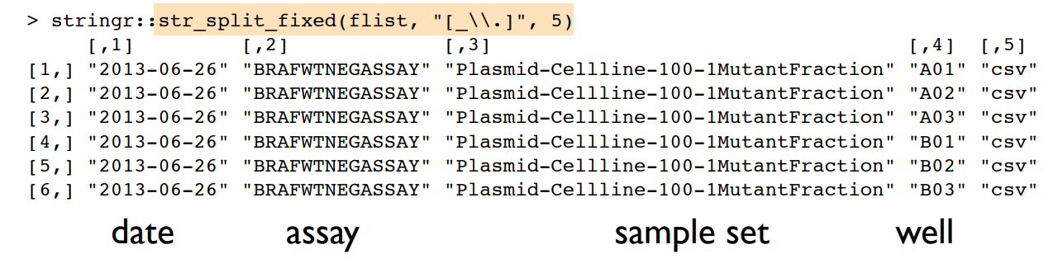
Princípios para nomear arquivos
Legível por máquinas
Evite:
Espaços
Pontuações e acentos
Caracteres especiais
Use delimitadores ‘_’ & ‘-’
metadados

Slide 27
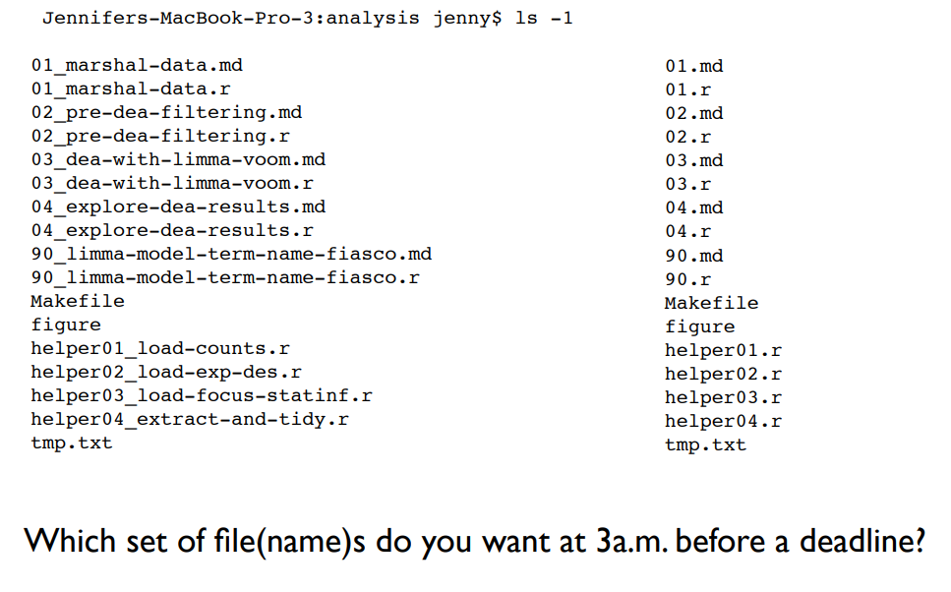
Princípios para nomear arquivos
2. Legível por pessoas
Fácil de reconhecer o que o arquivo é ou faz pelo nome!
Coloque zeros antes
de outros números!

Slide 28
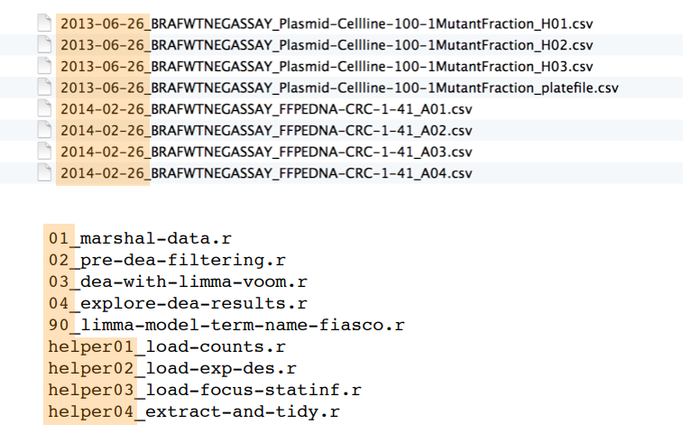

Princípios para nomear arquivos
3. Compatível com ordenação automática
É um treinamento constante que dará retorno com o tempo de uso e consistência!

Slide 29


Git + Github + RStudio
Controle de versões
Repositório remoto
Plataforma local

Slide 30
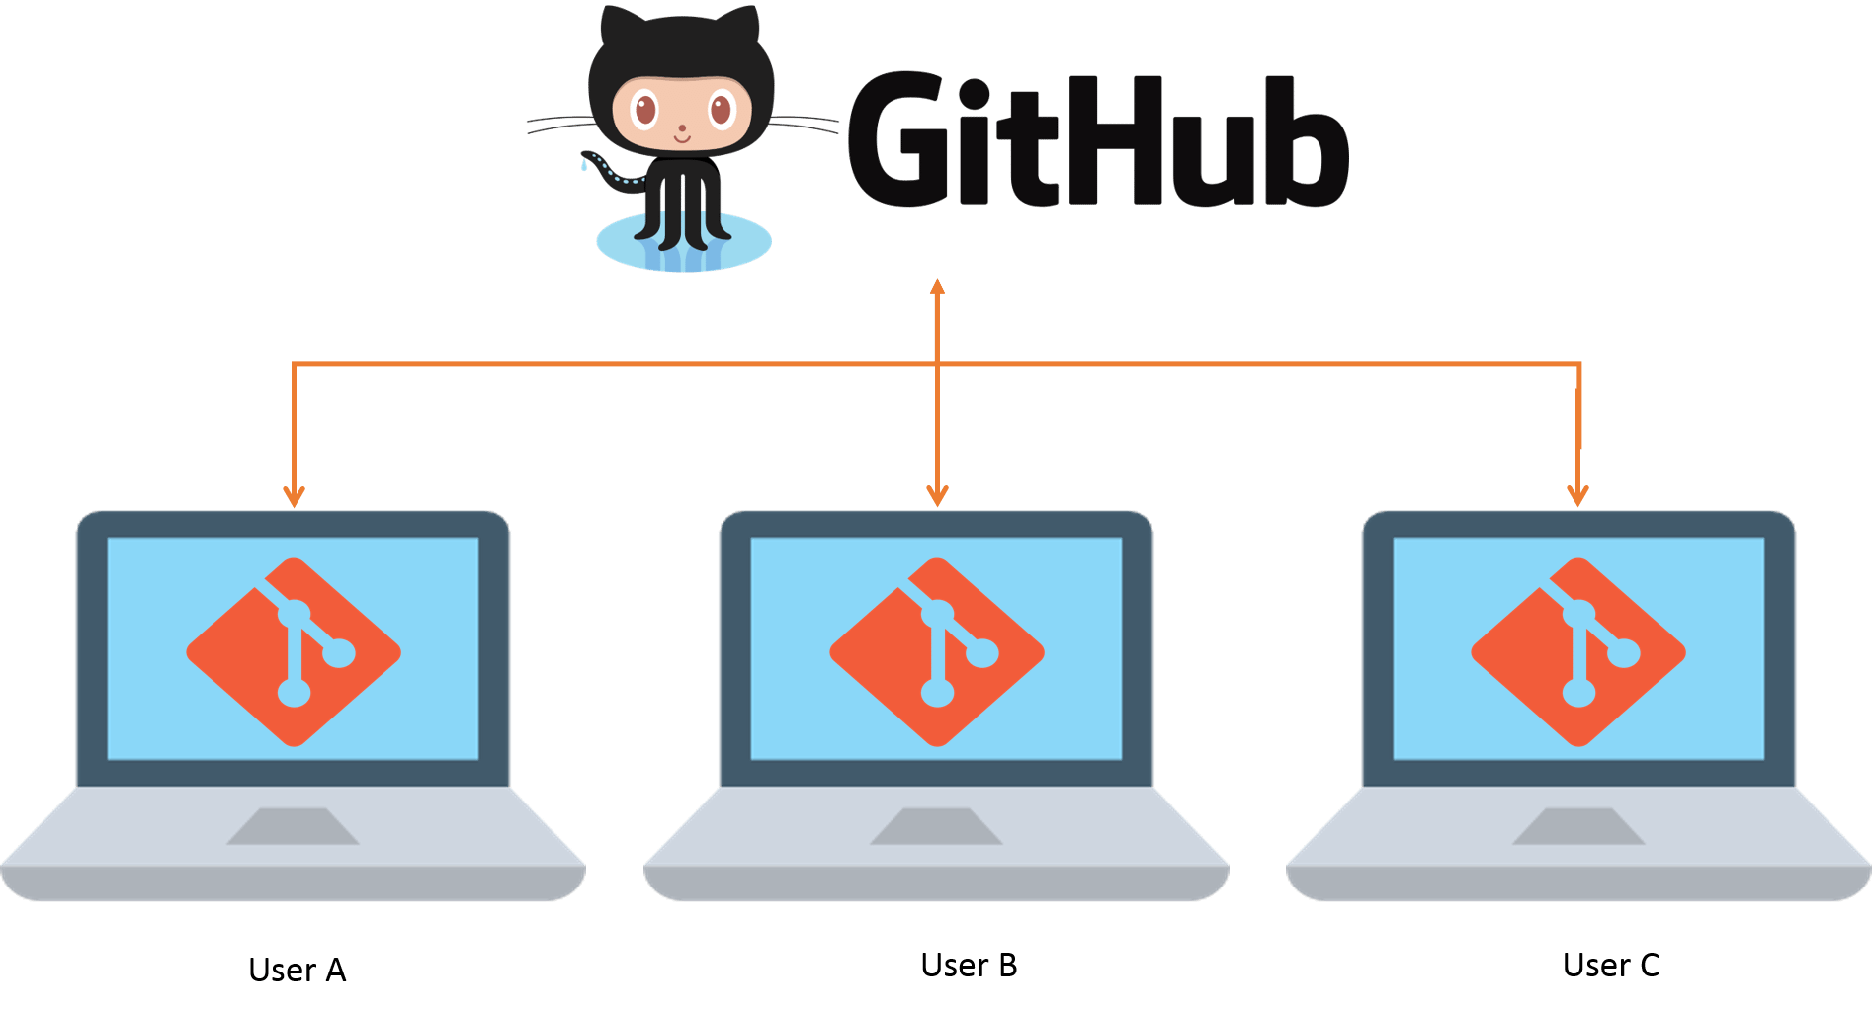
Git + Github + RStudio

Slide 31
Por que usar Git e GitHub?
Registra toda a história e versões de cada arquivo (mas é diferente de OneDrive / Google Drive);
Permite o registro detalhado das versões e modificações de arquivos de texto;
Possível reverter para qualquer ponto da história;
Facilita a colaboração de forma remota – até com você mesmo!;
Garante backup seguro do projeto com privacidade;
Muitas ferramentas integradas;
Gratuito!

Slide 32
Resumão Gráfico
Antes de começar
Passos iniciais
Defina a estrutura de pastas
Defina a convenção de nomes de arquivos
Defina o estilo de código
Configure o git do projeto no GitHub
Crie as pastas e subpastas
Crie o projeto a partir da pasta raiz
Adicione e popule o README e o TODO
Configure o git do projeto no seu computador
1. Escreva o código
2. Comente o código
3. Dê commit para controlar versão
4. Sincronize o código com o GitHub

